Slide 1
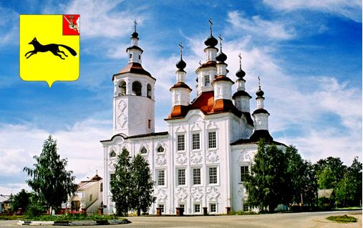
г.Тотьма Вологодская область
Квест-игра по городу «В поисках клада чёрной лисицы»

Slide 2
Цель: знакомство с историко-культурными достопримечательностями Тотьмы в увлекательной и доступной игровой форме
Задачи:
- интерактивно подать материал о городе (объединить игровые и познавательные моменты), его архитектурных и природных памятниках, дать сведения о знаменитых людях;
- сформировать целостное представление о Тотьме как городе музеев, мореходов, городе ремесленников, городе древнего солеварения;
популяризация бренда «Тотьма - город купцов
и мореходов»;
- развитие навыков командной работы

Slide 3
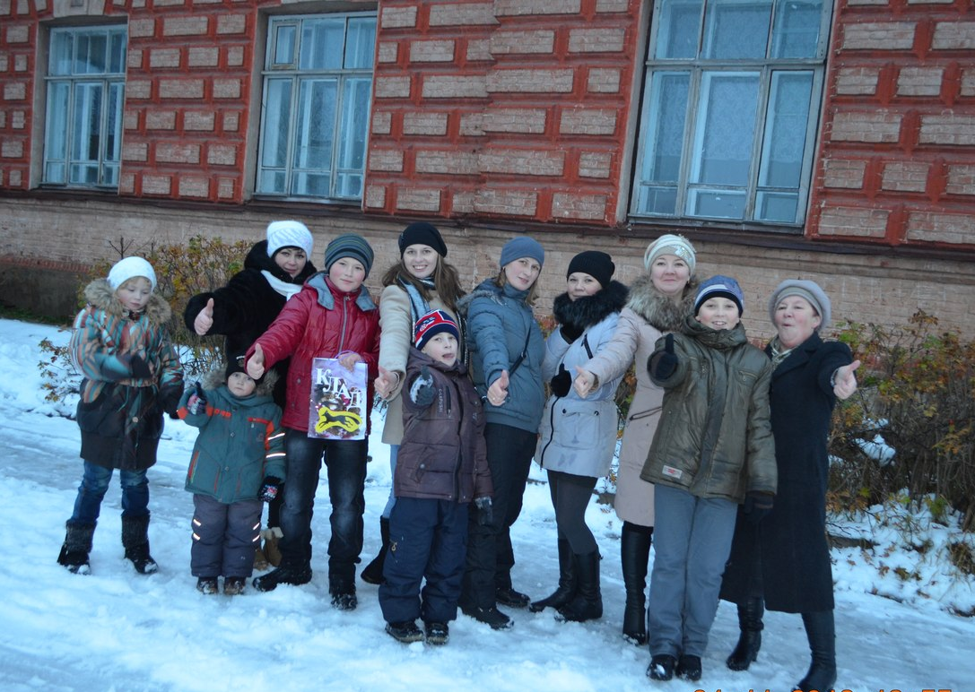
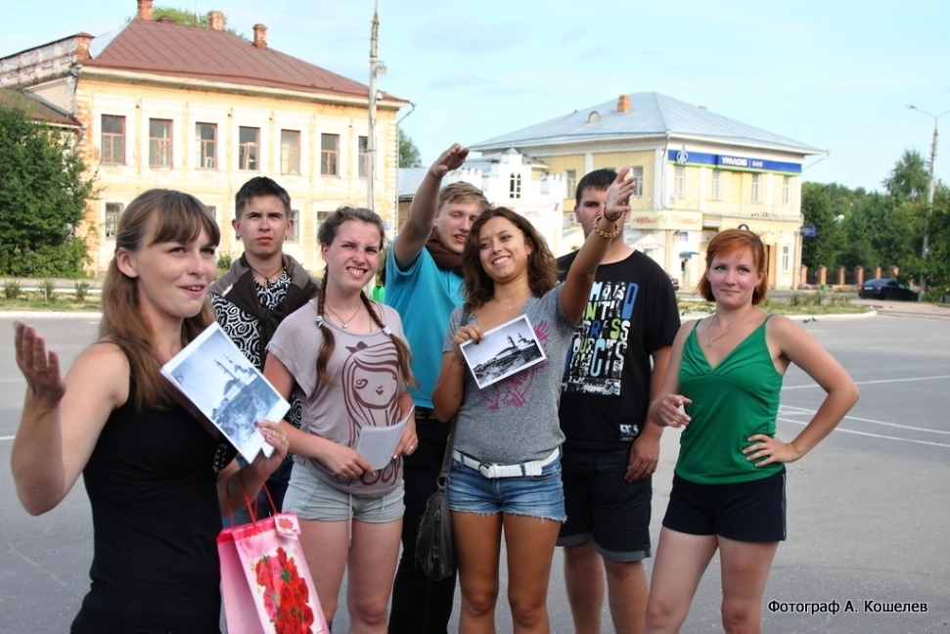
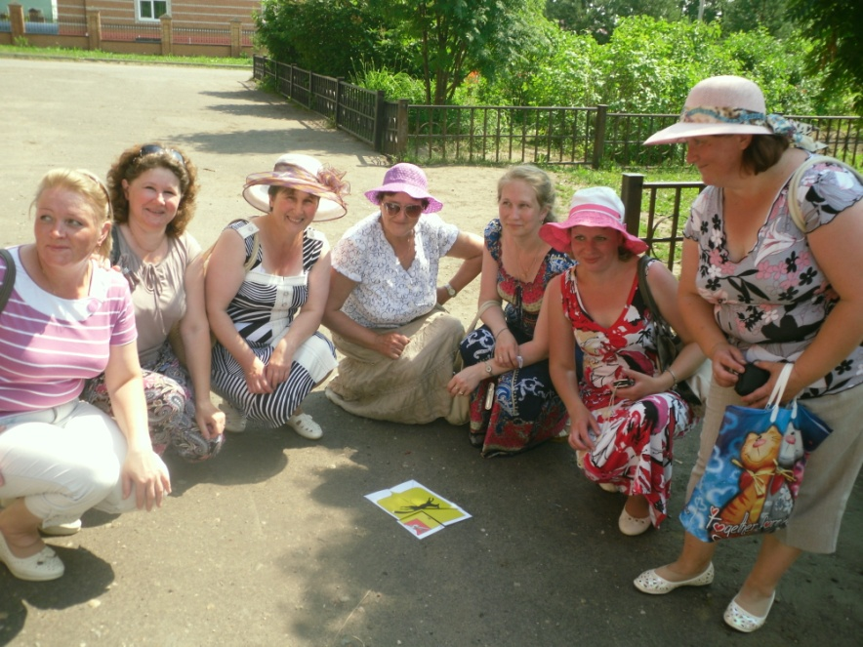
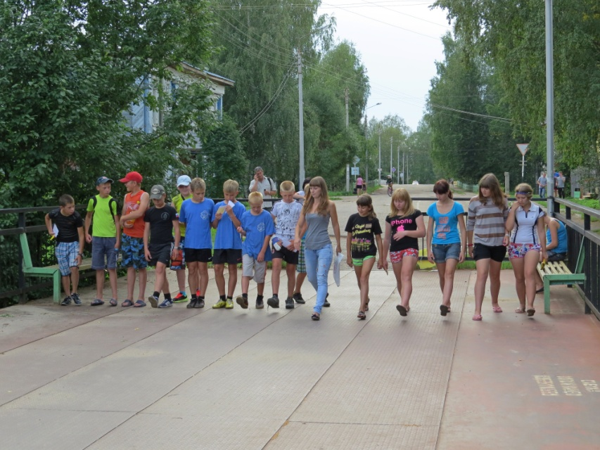
Целевая аудитория
Семьи
Молодёжь
Детские группы
Корпоративные группы

Slide 4
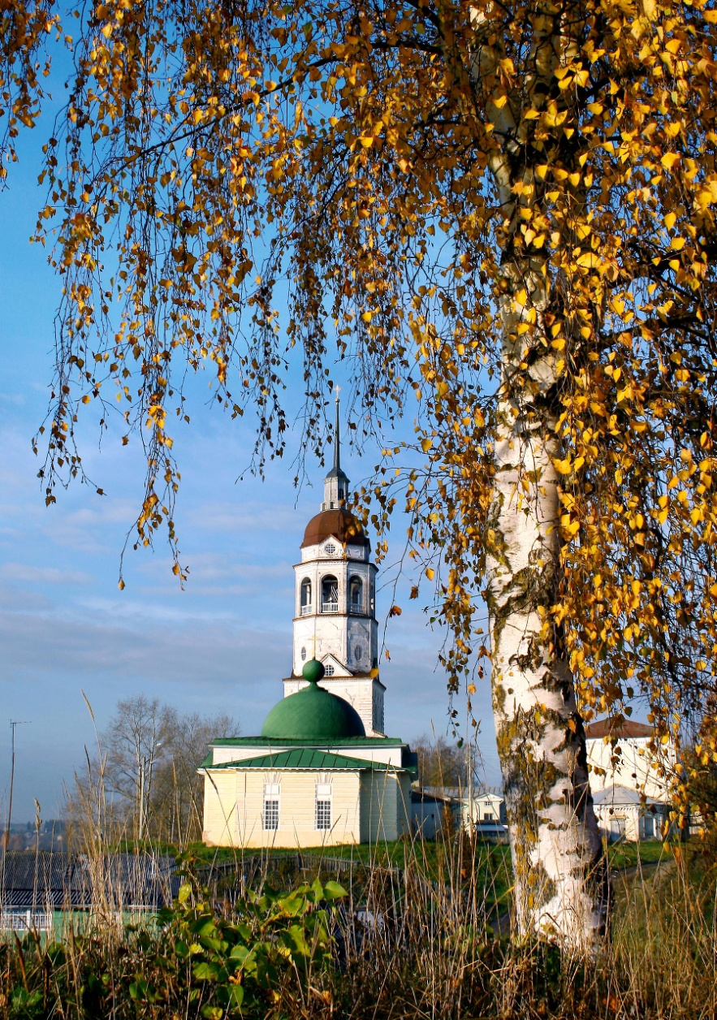
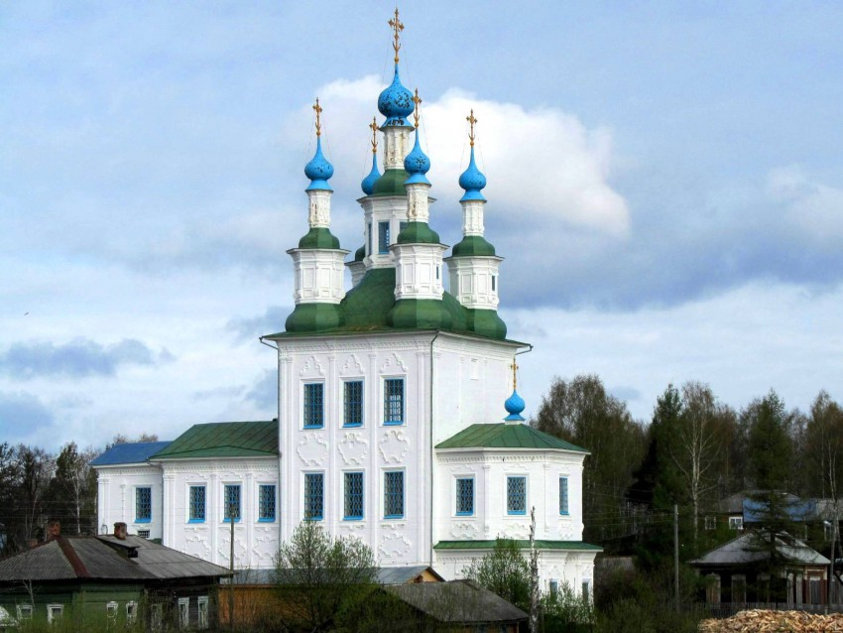
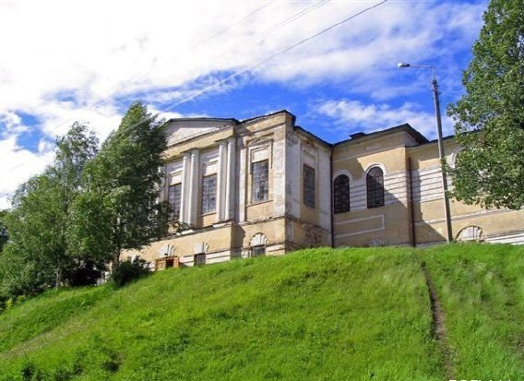
Экскурсионная часть программы – осмотр достопримечательностей
Тотемские храмы

Slide 5
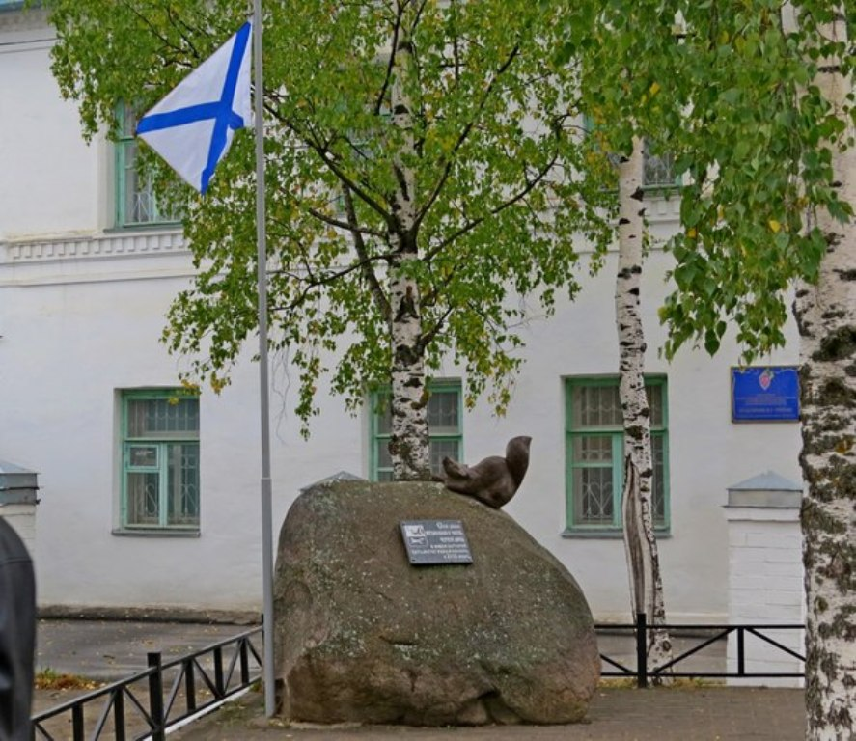
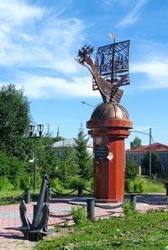
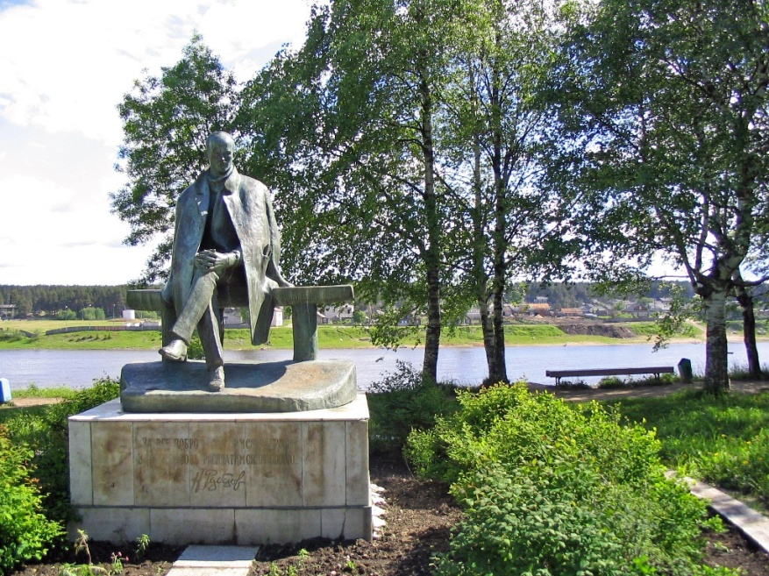
Памятники

Slide 6
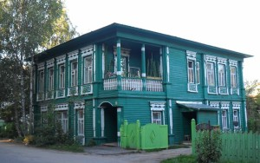
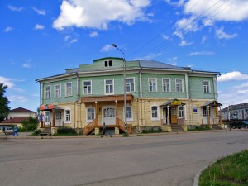
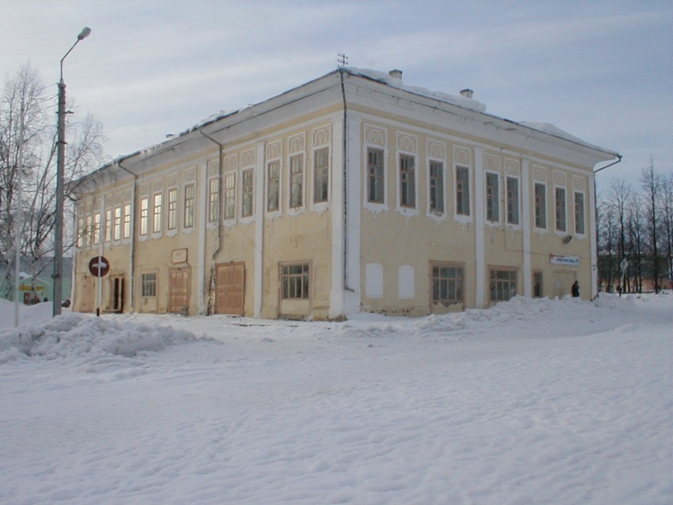
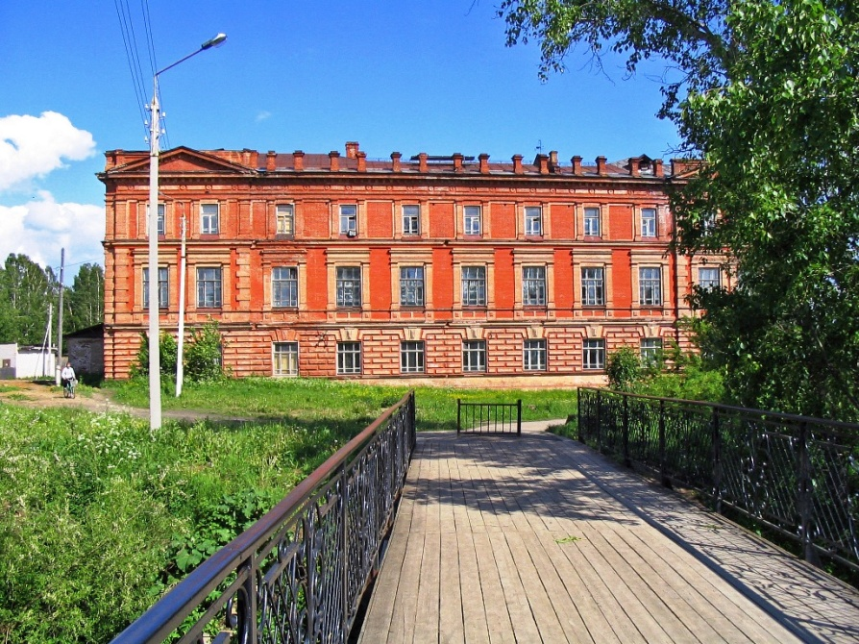
Купеческие дома, учебные заведения

Slide 7
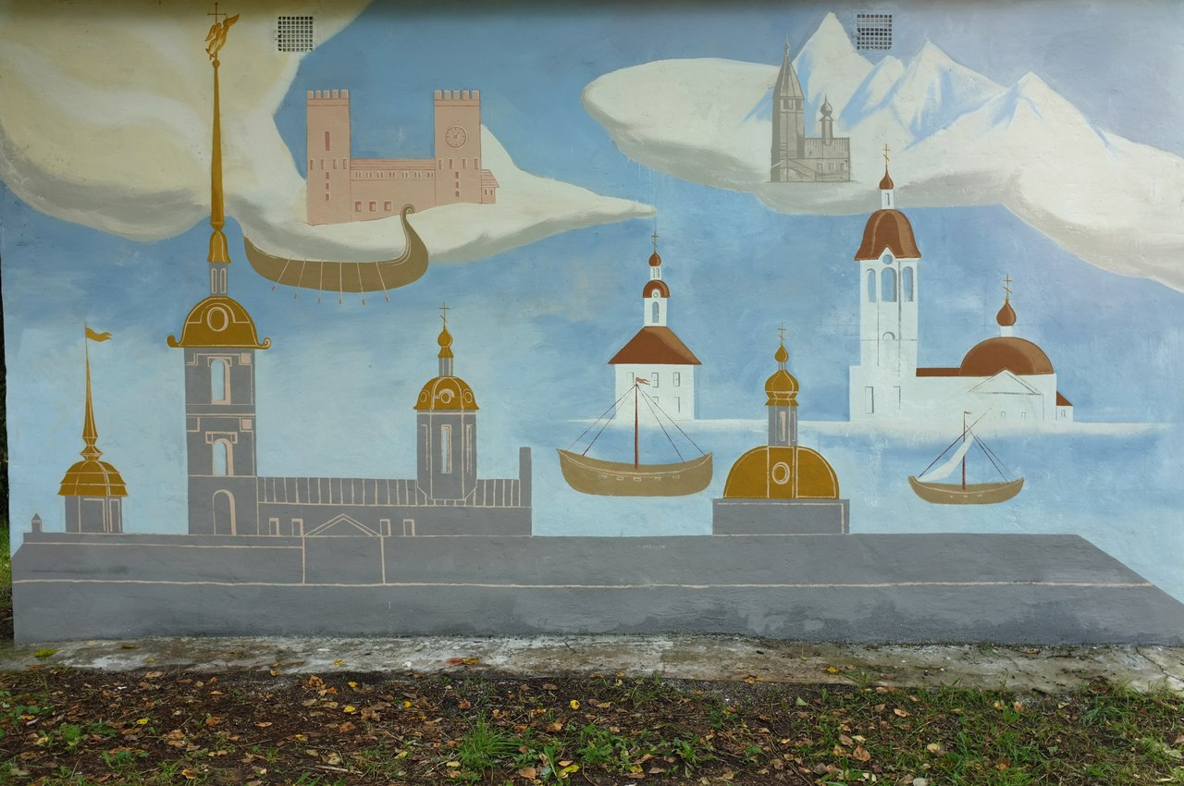
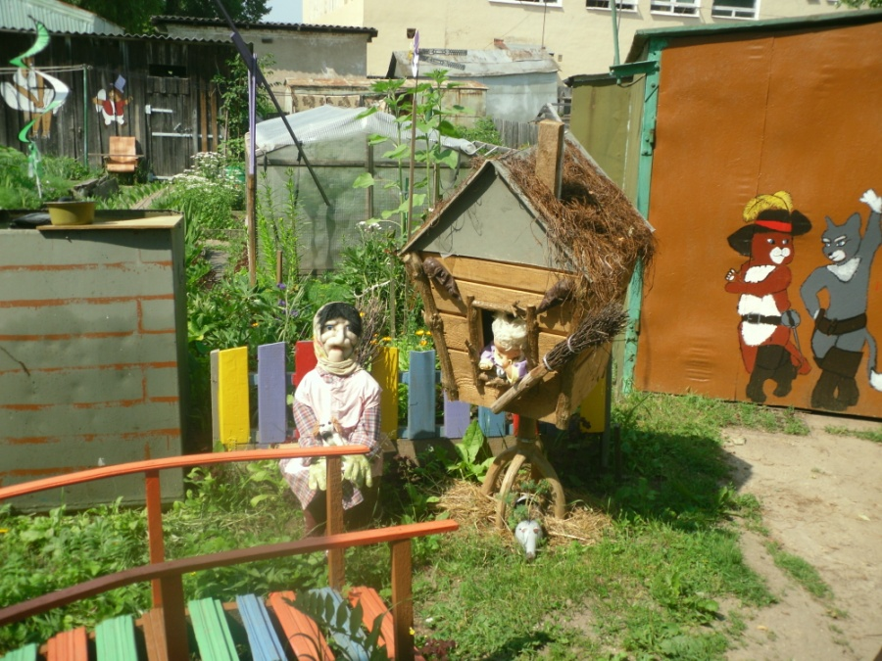
Арт-объекты
Скамейка примирения
Расписная стена у памятного знака «60-параллель»
Сказочный дворик

Slide 8
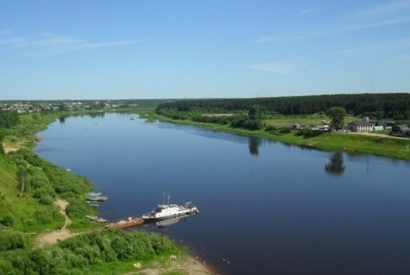
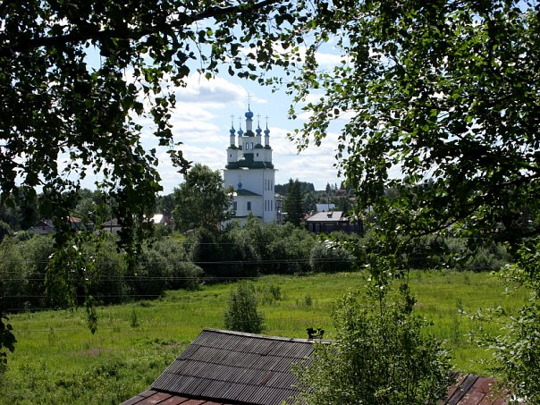
Панорамные площадки

Slide 9
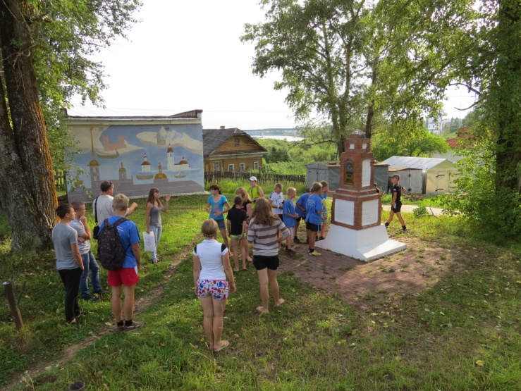
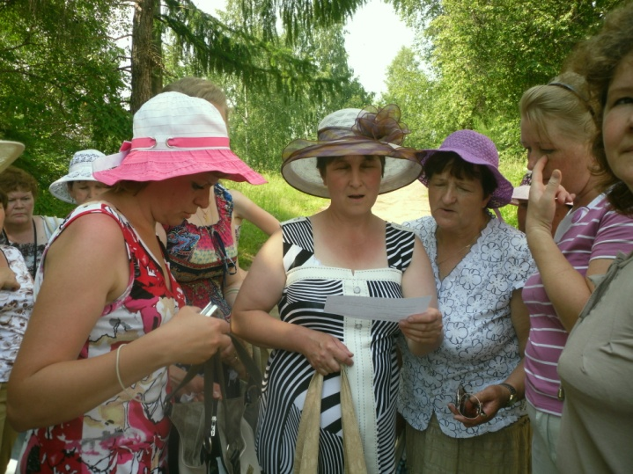
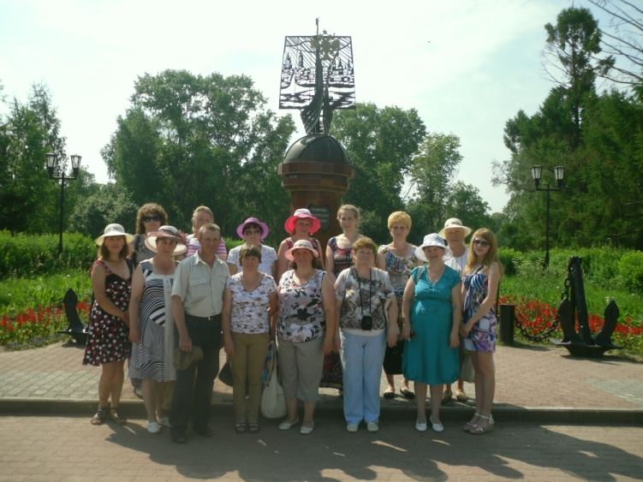
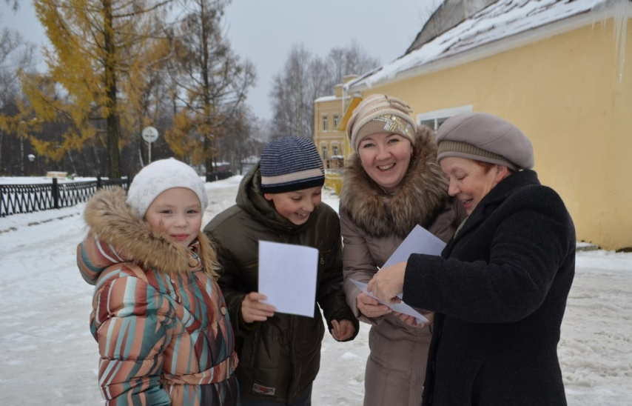
Игровая часть программы познавательные задания
Самостоятельный поиск достопримечательностей, информации об объектах

Slide 10
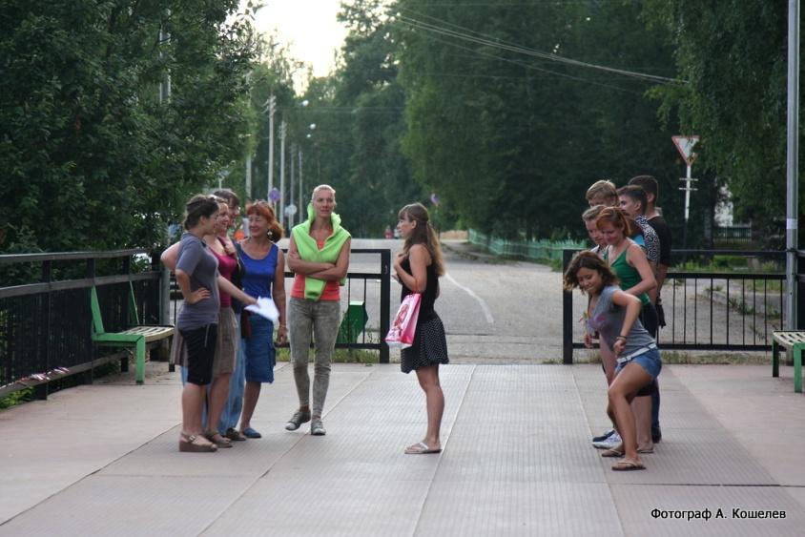
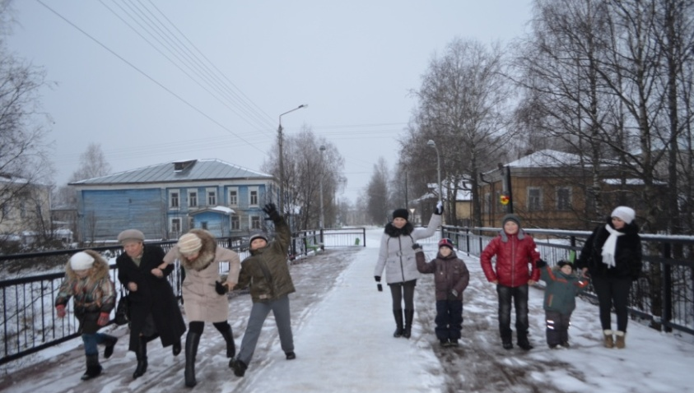
Развлекательные задания
Одарить комплементами город Чёрной лисицы
Разгадать ребус

Slide 11
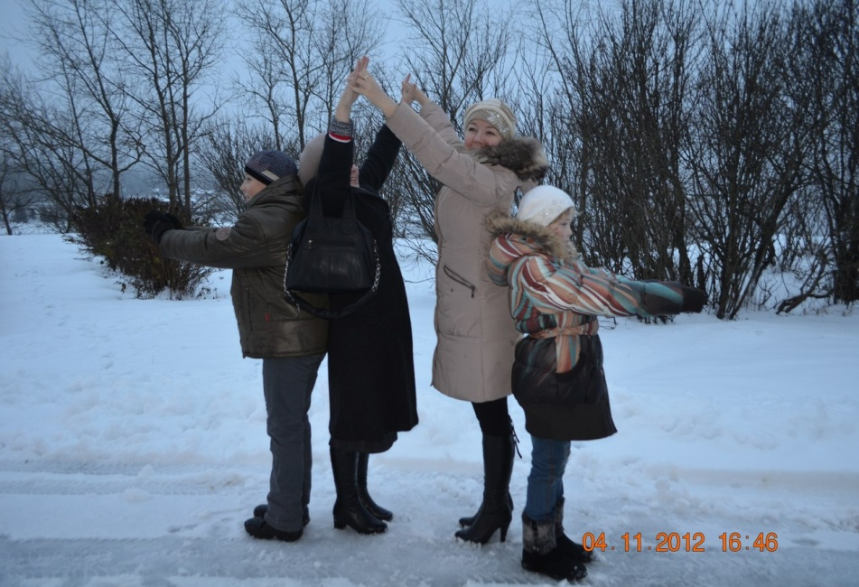
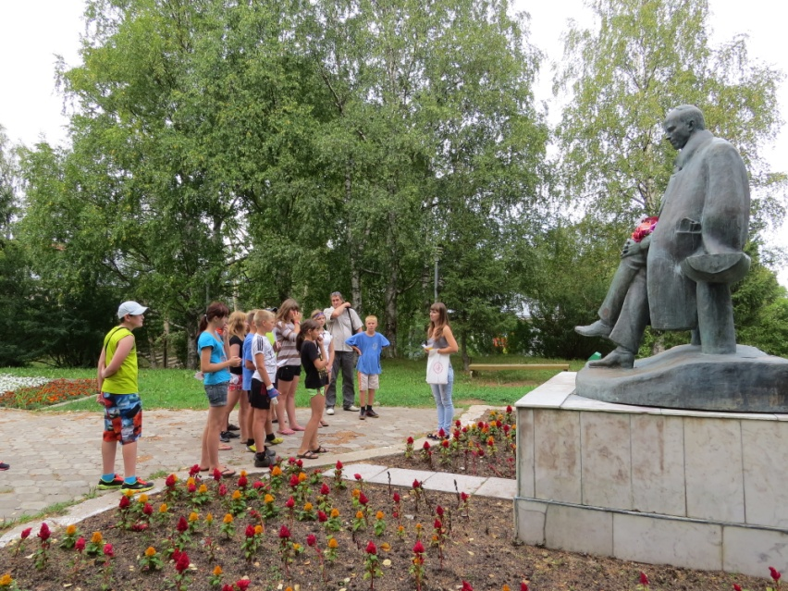
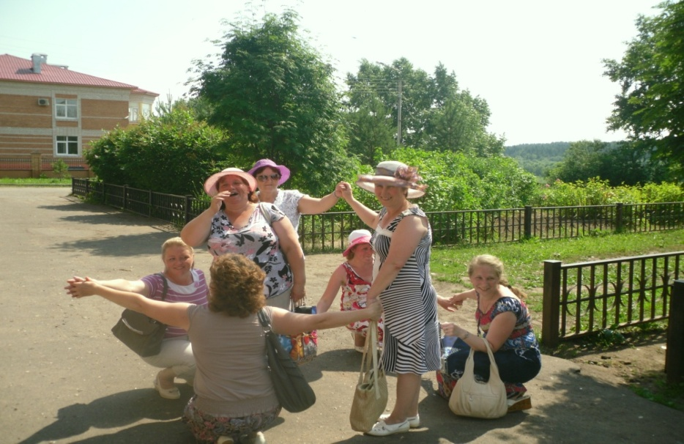
Творческие задания
Смастерить игрушку
Прочитать стихи или спеть песню на слова Николая Рубцова

Slide 12
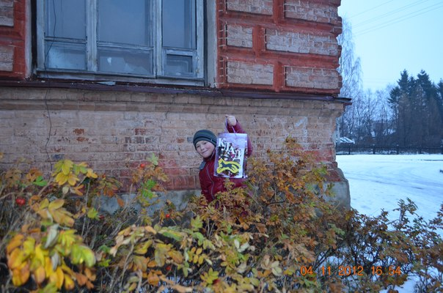
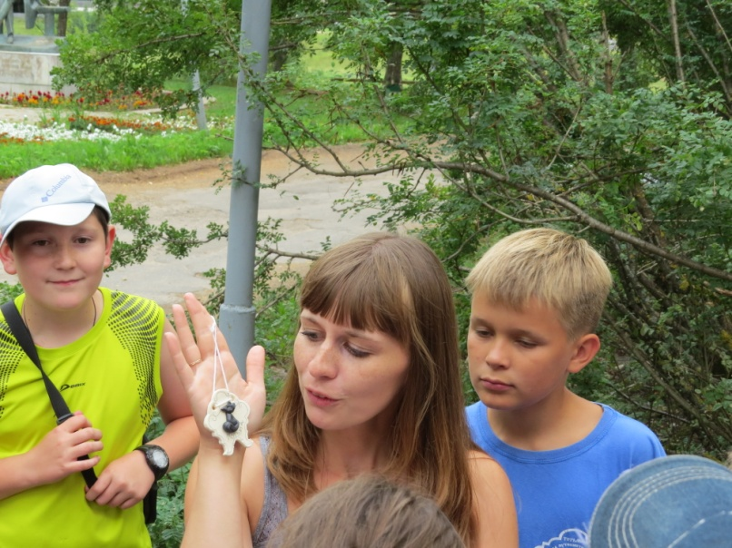
Поиск клада

